Slide 1
Czarna Niedziela w Myślenicach
Autorzy:
Ania Kasperek 6a
Ela Matoga 6a

Slide 2
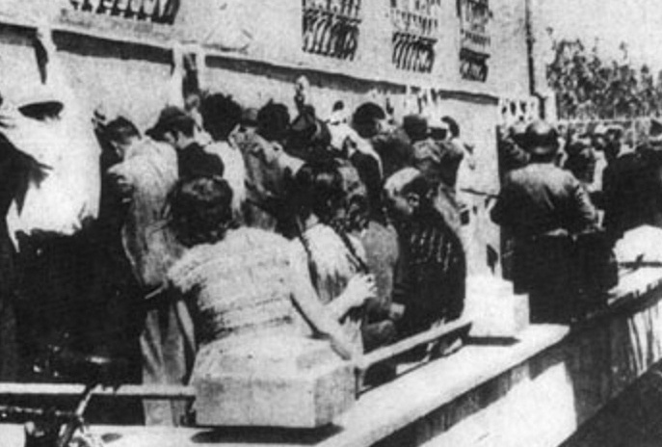
Czarna Niedziela w Myślenicach
81 rocznica “Czarnej Niedzieli” w Myślenicach. Czarna Niedziela jest jednym z najtragiczniejszych wydarzeń, które dotknęło mieszkańców Myślenic podczas II wojny światowej. W tym dniu w 1940 roku aresztowano, po czym wywieziono do więzienia Montelupich w Krakowie grupę mieszkańców Myślenic.

Slide 3
Spis treści:
Czarna Niedziela w Myślenicach – kliknij tutaj
Rocznica Czarnej niedzieli – kliknij tutaj
Myślenice 1939 – 1945 – kliknij tutaj
Zakładnicy – kliknij tutaj
23 czerwca 1940 – kliknij tutaj
Więzienie Montelupuich – kliknij tutaj
29 czerwiec 1940 – kliknij tutaj
Listy do rodzin – kliknij tutaj
Ekshumacja zwłok – kliknij tutaj
Współczesne pamiątki - kliknij tutaj

Slide 4
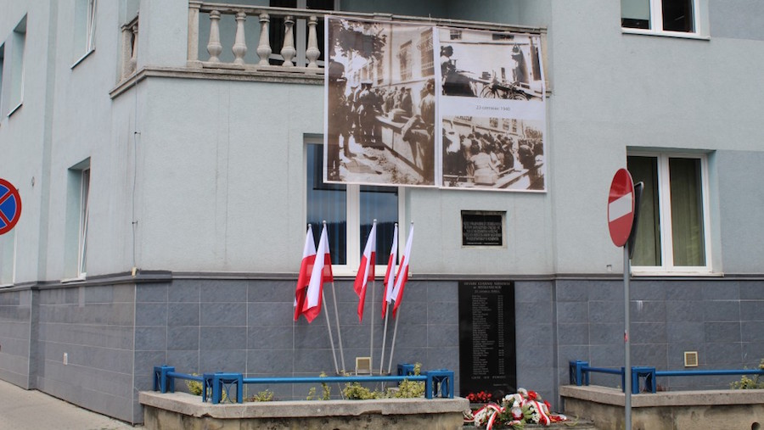
Rocznica Czarnej niedzieli
Dzień 23 czerwca 1940 roku przeszedł do historii Myślenic pod nazwą „Czarnej niedzieli”. Choć od tych strasznych wydarzeń minęło już 81 lat, pamięć o pomordowanych myśleniczanach trwa, czego wyrazem są m.in. uroczystości rocznicowe, które odbędą się 23 czerwca tego roku.

Slide 5
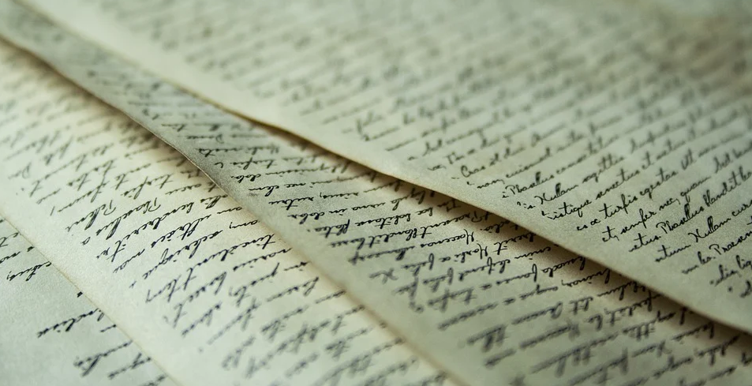
Myślenice 1939 - 1945
Myślenice zostały zajęte przez wojska niemieckie 5 września 1939 roku. Jednym z tragicznych dni w latach II wojny światowej był dzień 23 czerwca 1940r.- pogodny, niedzielny, letni dzień, który przeszedł do historii Myślenic pod nazwą „Czarnej niedzieli”. Czarna niedziela 1940 roku była pierwszą krwawą represją, jaka spadła w latach okupacji hitlerowskiej na nasze miasto. Pierwszą, ale niestety nie ostatnią. Kosztowała Myślenice życie 35 ofiar.

Slide 6
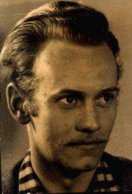
Zakładnicy
21 czerwca 1940 roku zarząd miejski w Myślenicach wyznaczył 10 zakładników, którzy przez 14 dni musieli meldować się codziennie w biurze burmistrzostwa i donosić o wszelkich próbach sabotażu przeciwko Niemcom. Były to następujące osoby:
Antoni Burtan
Wincenty Frączek
Józef Goławiecki
Wojciech Hosaja
Stanisław Jędrzejowski
Andrzej Miętus
Kazimierz Skóra
Stanisław Syrek
Antoni Święch
Piotr Wierciak Andrzej Miętus

Slide 7
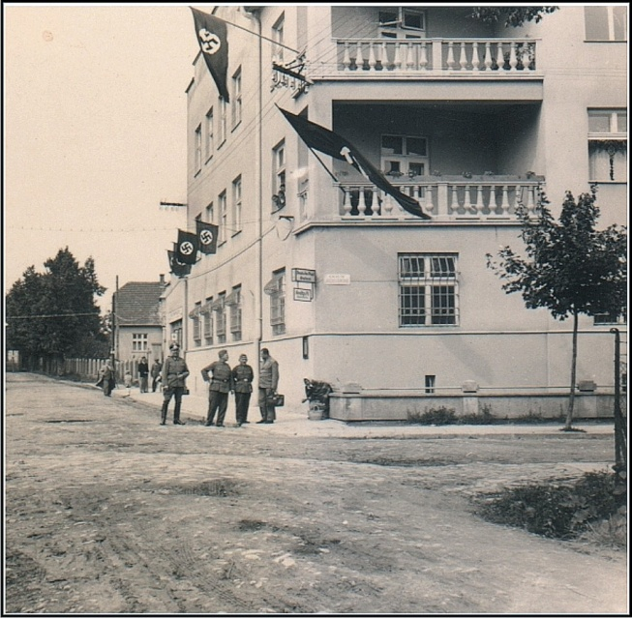
23 czerwiec 1940r.
22 czerwca 1940 roku pojawiły się w Myślenicach wzmocnione patrole niemieckich żandarmów i granatowej policji. Wprowadzono również godzinę policyjną. Około godziny 23:30 tego samego dnia dokonano prowokacyjnego zamachu na Myślenicką pocztę, wrzucając petardę czy butelkę z benzyną do pomieszczenia telefonistki, pragnąc we ten sposób uzyskać pretekst do pierwszych, masowych aresztowań w Myślenicach.
Pomiędzy godziną 2 a 3 dnia 23 czerwca 1940 roku hitlerowskie bojówki wzmocnione posiłkami z Krakowa wtargnęły do domów zakładników, brutalnie zwlekli ich z łóżek, aresztowali i zawiedli do aresztu miejskiego.

Slide 8
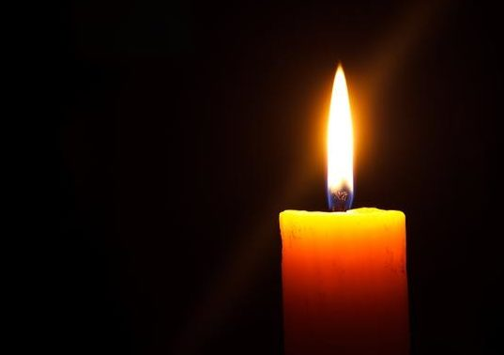
Była niedziela… W godzinach przedpołudniowych hitlerowcy dokonali dalszych aresztowań w Myślenicach, ponieważ 10 zakładników wydawało im się za mało. Ujęli więc kolejne 22 osoby:
Emil Bicz
Tadeusz Bursztyn
Kazimierz Burtan
Kazimierz Dudkiewicz
Adam Dutkiewicz
Jan Gębicki
Marian Gębicki
Jan Goławiecki
Abraham Goldblum
Roman Gorączko
Antonina Gorączkówna
Socina
Zofia Gorączkówna
Jerzy Gorączko
Stanisław Hołuj
Czesław Adam Janowski
Roman Piesch
Mieczysław Pilch
Antoni Stożek
Karol Święch
Zygmunt Udziela
Franciszek Ujczak
Roman Czepiel
Józef Fijał

Slide 9
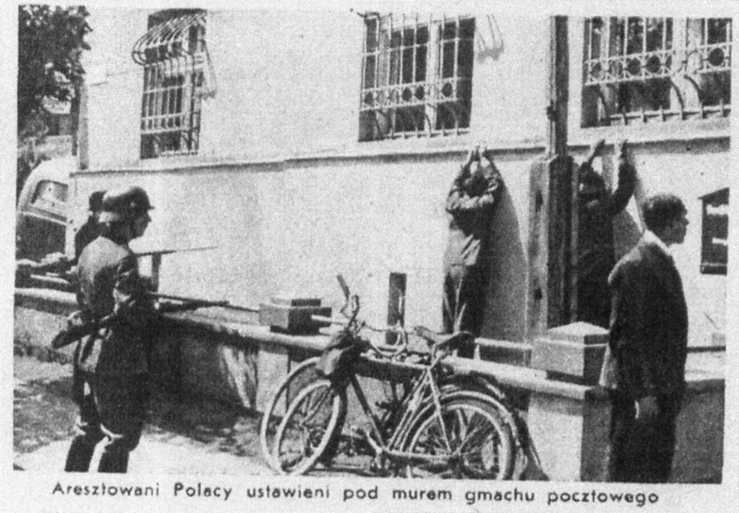
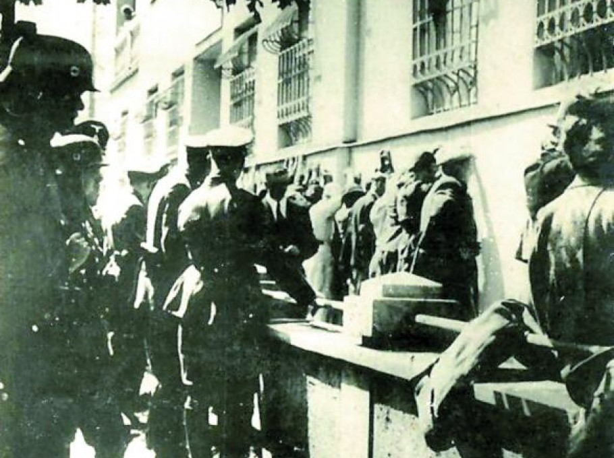
Wyżej wymienionych trzymano kilka godzin przed budynkiem miejscowej poczty.
Sfotografowano ich i jeszcze tego samego dnia wywieziono samochodami ciężarowymi do wiezienia Montelupich w Krakowie.
Okazało się, że przed budynkiem poczty znaleźli się także inni myśleniczanie, np: Harucała, Marian Pitala, Jan Opydo, lecz ustawiono ich z lewej strony budynku, co jak się później okazało miało swoje znaczenie. Tylko prawa strona oznaczała „śmierć”.

Slide 10
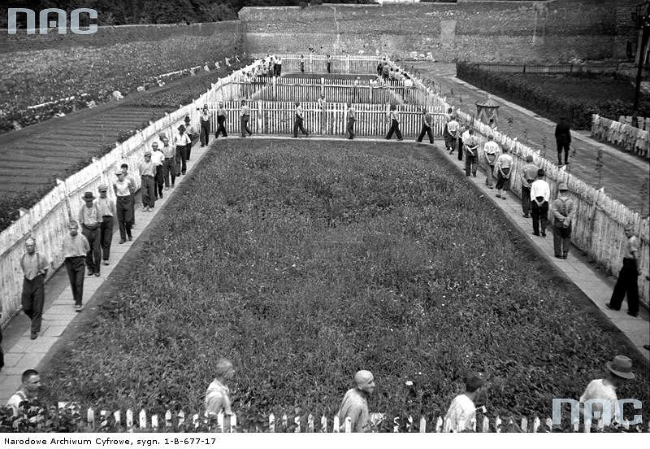
Więzienie Montelupuich
W Więzieniu Montelupuich oznajmiano im, że zostaną rozstrzelani, jeśli nie znajdzie się sprawca zamachu na Myślenicką pocztę. Przerażone rodziny obległy więzienie, szukały możliwości porozumienia się z aresztowanymi, interweniowały, przynosiły paczki żywnościowe. Hitlerowcy wzięli przecież po kilku członków rodziny. Tymczasem los grupy Myślenickiej szybko się rozstrzygnął.
Dnia 28 czerwca 1940 roku z celi śmierci nr 87 wywieziono grupę aresztowanych do Krzesławic, gdzie kopali groby. Myśleniczan umieszczono w drugiej celi śmierci nr 94. Około 150 mężczyzn i kobiet w obu celach na Montelupuich gotowało się na śmierć.

Slide 11
29 czerwiec 1940
Dnia 29 czerwca 1940 roku wczesnym rankiem Myśleniczan wywieziono autem, ustawiono nad wykopanymi dołami i rozstrzelano w proaustriackim forcie wojennym w Krzesławicach koło Krakowa. Według świadka, stojącym nad grobami założono opaski na oczy. Oni zaś zaczęli się modlić śpiewając „Pod Twoją obronę”.
Jerzy Gorączko i jego siostry zdarli opaski z twarzy. Rodzeństwo poprosiło tez o pierwszeństwo rozstrzelania. Prośba ta została uwzględniona. Tuż przed oddaniem strzału Jerzy krzyknął „Niech żyje Polska!”. Siostra wydała okrzyk „Jezus Maria!”. Objęli się w gorącym uścisku i tak zginęli. Strzelano w tył głowy.
Następnego dnia była sobota – dzień przyjmowania paczek dla aresztowanych. Wtedy oznajmiono rodzinom, że aresztowanych nie ma już w Montelupich.

Slide 12
Listy do rodzin
Na trasie przejazdu z Montelupich do Krzesławic ludzie znajdowali wyrzucone z aut kartki i zanosili je pod wskazane adresy. Były to zawiadomienia skazanych, że jada kopać dla siebie groby, lub że jadą na śmierć. Egzekucje trwały od jesieni 1939 roku do wiosny 1941 roku.
„Antoni Święch
Myślenice Rzeźnik
Kto otrzyma niech
odda żonie, bo został
rozstrzelany dnia 29 czerwca 1940
Bądźcie zdrowi!”

Slide 13
EKSHUMACJA ZWŁOK
Ekshumacja zwłok trwała od 15 października – 6 grudnia 1945. Groby oznaczone numerem 11 i 28 - to były groby Myśleniczan.
Każde zwłoki przed wydobyciem z grobu zaopatrywano blaszką z numerem. Łącznie w 29 grobach znaleziono 440 zwłok, w tym 18 zwłok kobiet.

Slide 14
Badania zwłok stwierdziły, że prawie wszystkie ofiary zginęły od strzału w głowę - 395 zwłok miało uszkodzone czaszki od pocisków.

Slide 15
Współczesne pamiątki
Dnia 13 grudnia 1945 roku w Kościele Parafialnym w Myślenicach odprawione zostało nabożeństwo żałobne za pomordowanych przez Hitlerowców mieszkańców Myślenic.
3 września 1964 roku odbyła się w Myślenicach manifestacja antywojenna, w czasie której odsłonięto pamiątkową tablicę dotyczącą myślenickich wydarzeń czerwcowych 1940 roku.
6 lipca 1957 roku odsłonięto pomnik ku czci krzesławickich ofiar hitlerowskiego terroru.

Slide 16
Koniec

